Slide 1
Replicarea de conținut în sisteme distribuite
Neculae Andrei-Fabian 352

Slide 2
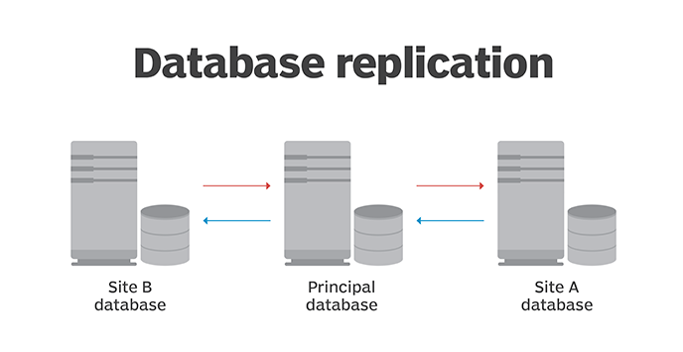
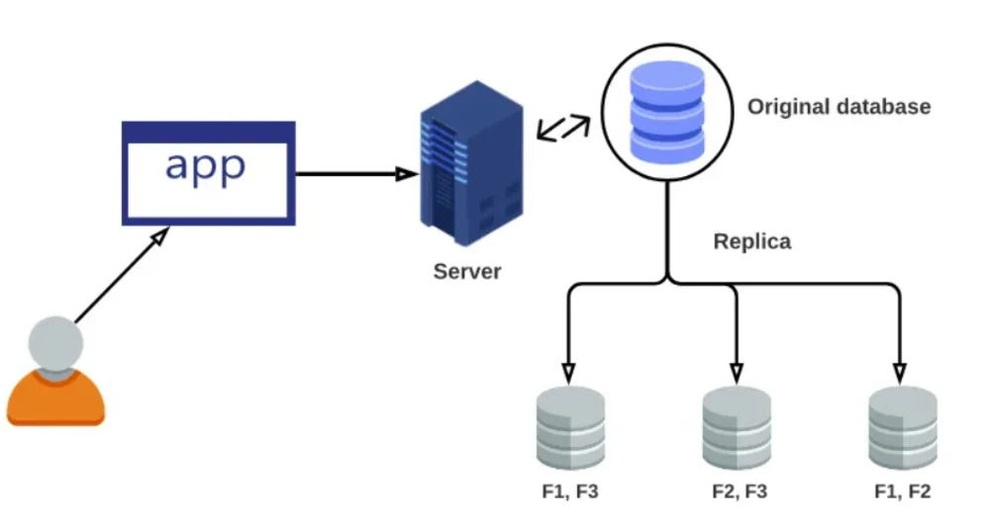
Ce este replicarea de conținut?
Replicarea de conținut se referă la procesul de a crea și a întreține mai multe copii ale datelor în diverse sisteme de stocare
În mare, acest proces implică duplicarea informației dintr-un nod sursă (leader/copie principală) în una sau mai multe replici (followers/copii secundare)

Slide 3
Avantajele replicării în sisteme distribuite
Toleranță la erori
- nodurile neafectate pot fi folosite pentru a recupera rapid informațiile
Integritatea datelor
- actualizările leader-ului sunt propagate către replici
- astfel, informația rămâne consistentă
Performanță îmbunătățită
- clienții preiau datele de la cel mai apropiat nod disponibil
- așadar, timpii de raspuns sunt foarte mici
Scalabilitate
- volumul mare de date poate fi distribuit pe mai multe noduri

Slide 4
Tipuri si modele
Tipurile de replicare a conținutului sunt:
sincronă
asincronă
semi-sincronă
Modelele de replicare a conținutului sunt:
cu o singură sursă
cu mai multe surse
fără surse

Slide 5
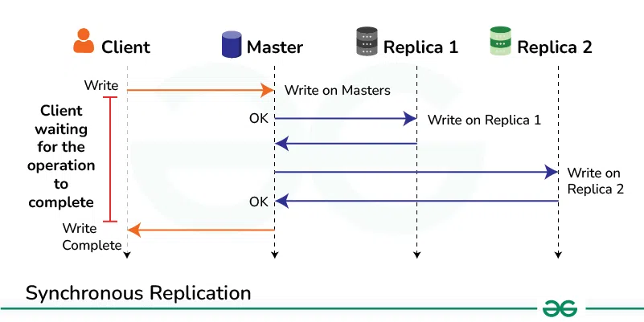
Replicare sincronă
Leader-ul așteaptă confirmarea de la toate replicile sale înainte de a finaliza o operație de scriere
Avantaj principal:
consistența puternică a datelor, garantând că replicile conțin mereu aceleași informații ca și leader-ul
Dezavantaje:
latență mare
potențiale blocaje de performanță
Exemple de utilizare:
sisteme bancare
baze de date medicale

Slide 6
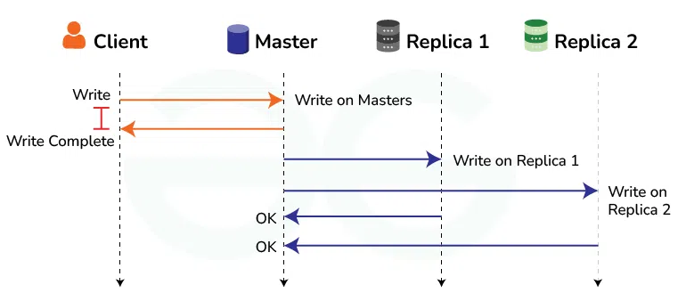
Replicare asincronă
Leader-ul nu mai așteaptă confirmarea de la replici, finalizând imediat operația de scriere
Avantaje:
latență redusă
disponibilitate crescută
Dezavantaje:
consistență scazută
riscul de a pierde date
Exemple de utilizare:
sisteme de backup în cloud
site-uri e-commerce

Slide 7
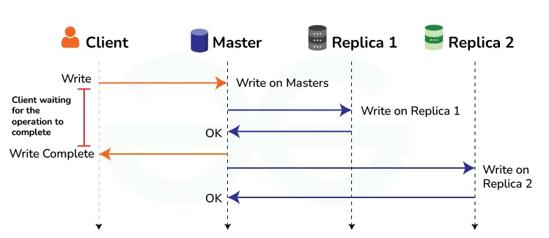
Replicare semi-sincronă
Leader-ul așteaptă confirmare de la cel puțin o replică înainte de a finaliza operația de scriere
Avantaje:
consistență și latență echilibrate
reducerea riscului de a pierde informații
Dezavantaj principal:
complexitate crescută
Exemple de utilizare
platforme de tranzacții online
platforme de social media

Slide 8
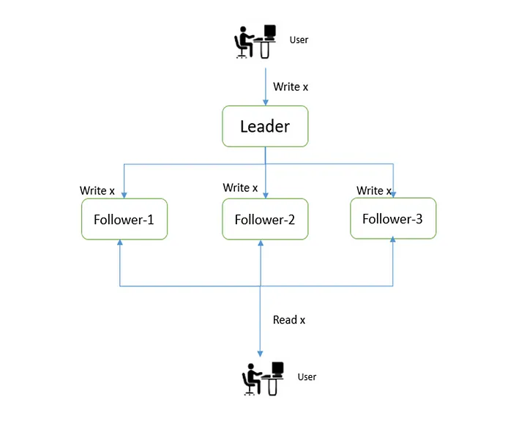
Replicarea cu o singură sursă
Există un singur nod sursă responsabil pentru toate operațiile de scriere
Acesta primește cereri de la clienți, le procesează și asigură replicarea datelor către restul nodurilor, care se ocupă de operațiile de citire
Abordarea cu o singură sursă asigură o consistență puternică a datelor și o latență mică la citire, însa debitul de scriere este scăzut

Slide 9
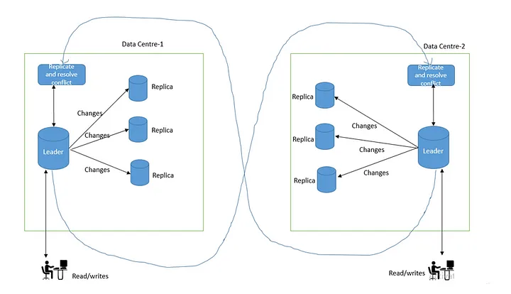
Replicarea cu mai multe surse
Există mai multe noduri sursă, fiecare cu setul său de replici
Cererile de scriere se realizează la oricare nod sursă, astfel că se reduce latența față de abordarea cu o singură sursă, însă gestionarea conflictelor și asigurarea consistenței între mai multe surse introduc un strat nou de complexitate

Slide 10
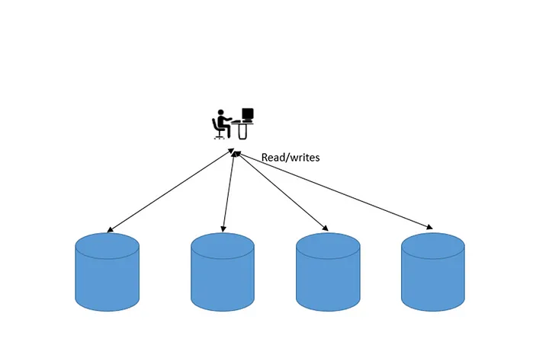
Replicarea fără surse
În replicarea fără surse, cunoscută și sub numele de replicare peer-to-peer, fiecare nod actionează autonom si independent, ocupandu-se atât de operații de citire, cât și de scriere
Această abordare poate fi scalată destul de mult, fiind foarte bună când este nevoie de disponibilitate ridicată și operații cu latență scazută, însa intervine din nou problema conflictelor

Slide 11
Bibliografie
https://medium.com/@roopa.kushtagi/data-replication-strategies-and-their-application-in-distributed-systems-d623c9b5ec04
https://medium.com/startlovingyourself/replication-in-distributed-systems-techniques-and-trade-offs-8672e16072ef
https://www.geeksforgeeks.org/database-replication-and-their-types-in-system-design/
https://estuary.dev/types-of-data-replication/
https://www.techtarget.com/searchdatamanagement/definition/database-replication

